Slide 1
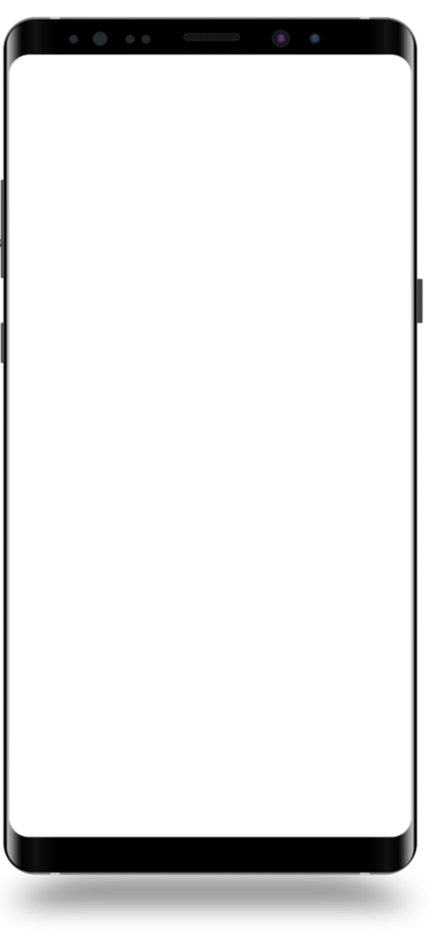
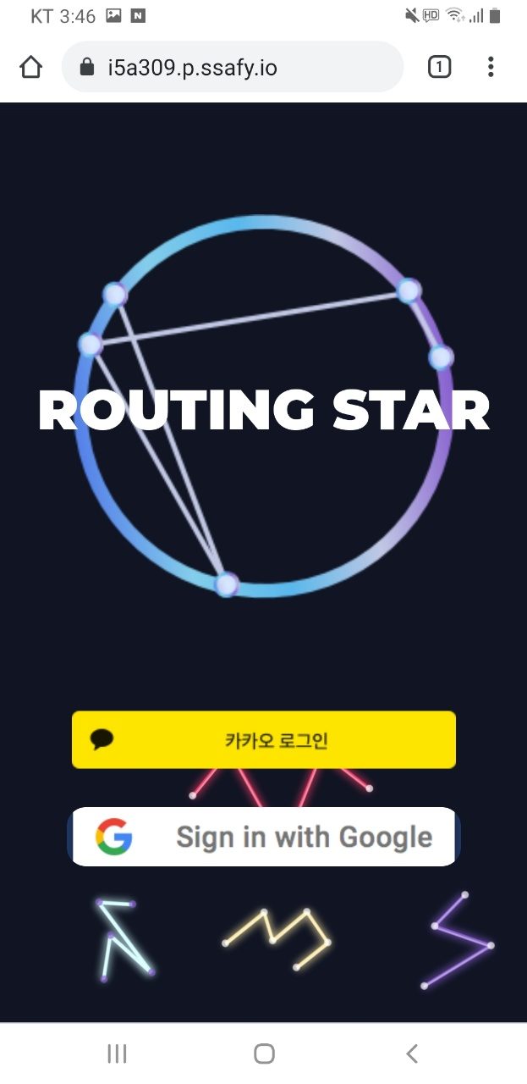
01 로그인 페이지
인트로페이지
애니메이션 효과를 주면서 자연스러운 서비스 흐름 형성
어떠한 서비스인지를 사용자가 인지할 수 있도록 느낌을 줌
카카오, 구글로그인
간편로그인을 통한 서비스 이용
1 / 10

Slide 2
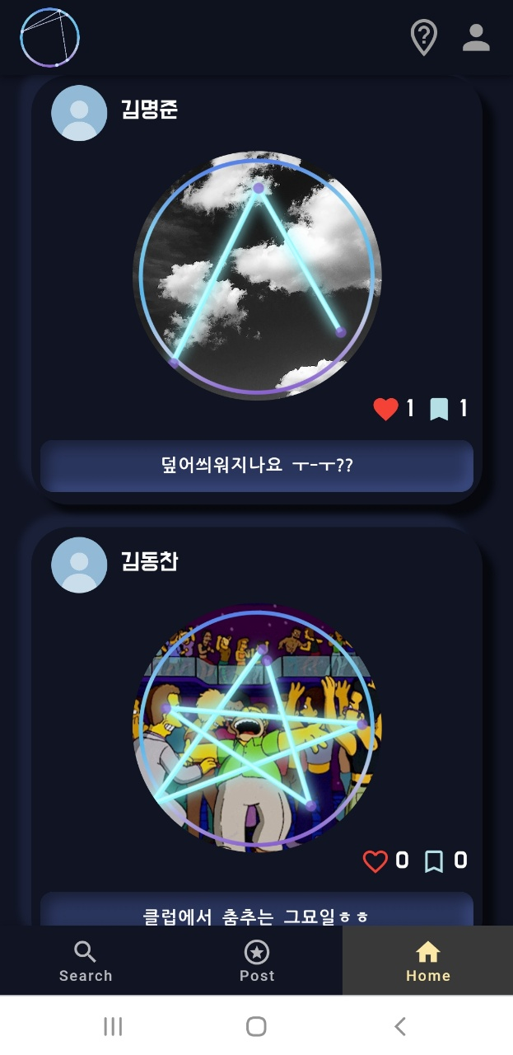
02 메인 페이지
상단 헤더
로고를 통해 홈으로 돌아가기
처음 방문한 유저를 위한 유저가이드
마이페이지, 로그아웃기능
루트 게시글
내가 팔로우한 사람들이 올린 루트를 볼 수 있어요!
각 게시글에 대한 좋아요, 저장하기기능
하단 네비게이션
검색 / 루트등록 / 홈으로 돌아가기 기능
2 / 10

Slide 3
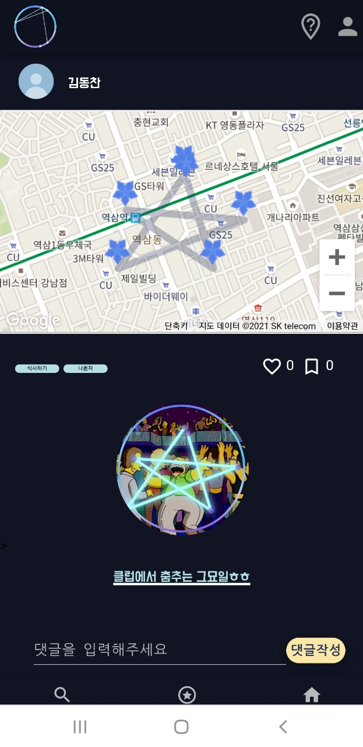
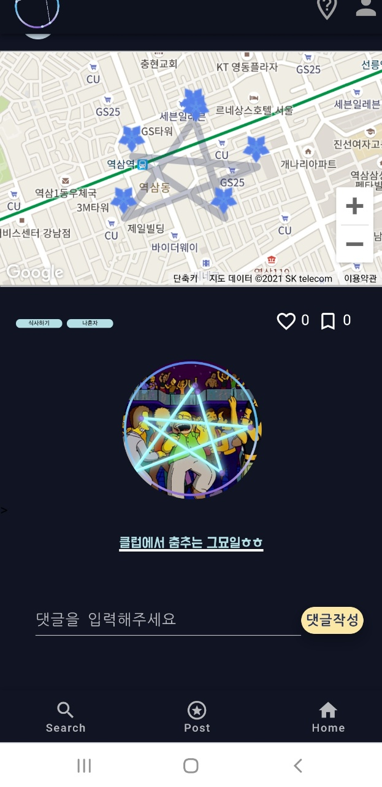
03 디테일 페이지
장소정보
메인 페이지의 썸네일을 클릭하면 해당 루트의 디테일 페이지로 이동합니다
상대방의 프로필 페이지로 이동
지도에 찍힌 핀 클릭 시 유저가 작성한 핀에 대한 정보 확인가능
댓글기능
상대방 루트에 대한 감상평을 작성해보세요!
3 / 10

Slide 4
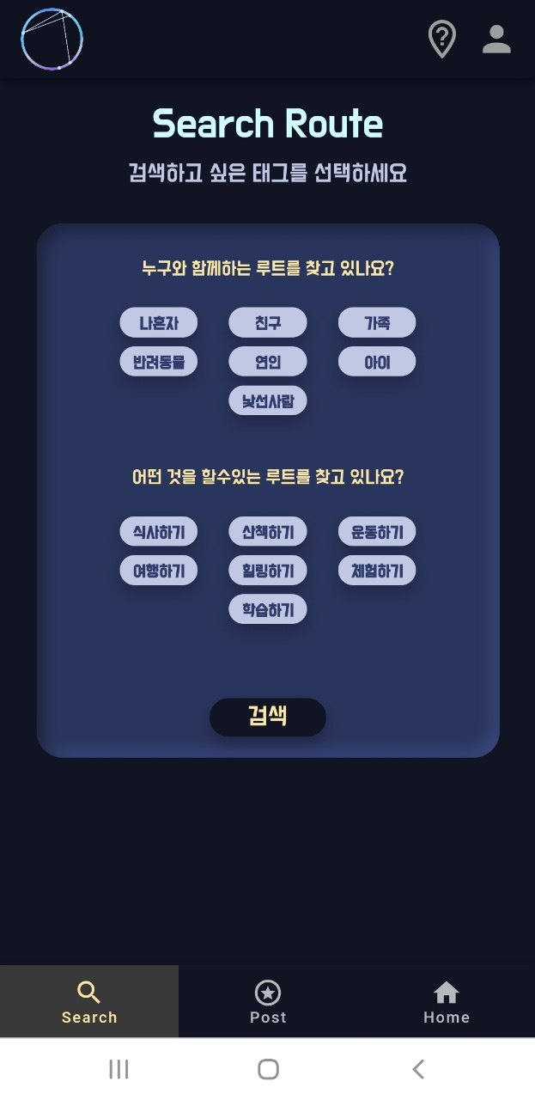
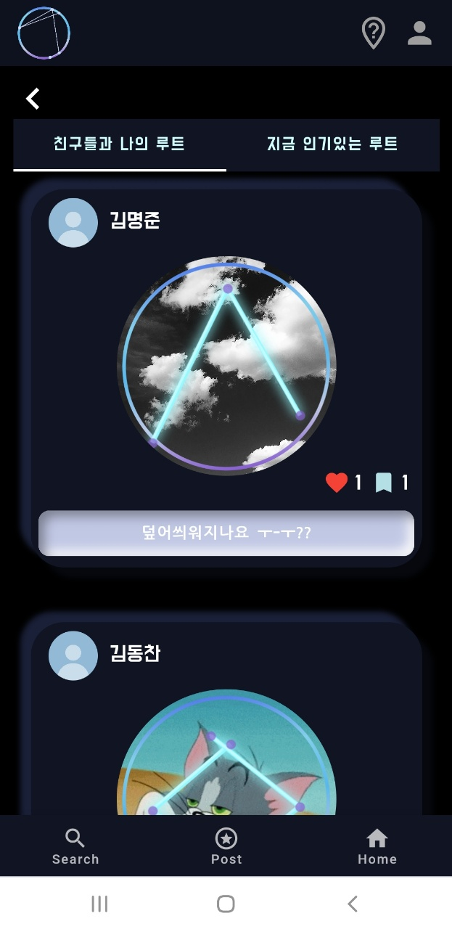
04 검색 & 검색 결과 페이지
루트검색
‘누구와, 무엇을’이라는 주제로 검색
사용자 경험을 향상을 위한 버튼 움직임 기능
검색결과
친구들과 나의 루트, 지금 인기있는 루트, 두 가지 종류로 검색결과 필터링효과기능
4 / 10

Slide 5
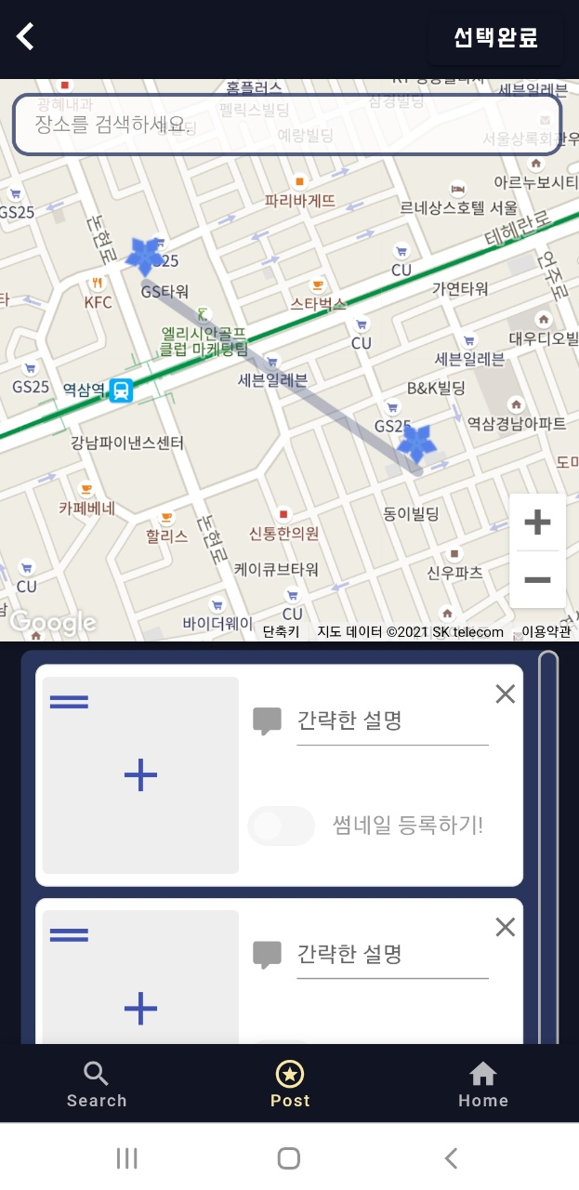
05 등록 페이지
루트등록
검색기능을 통해 보다 쉽게 장소를 찾아보세요.
등록하고자 하는 루트를 지정하면 마커로 표시됩니다.
여러 개의 마커가 생성되면 자동적으로 마커를 이어주는 선이 만들어집니다.
마커정보카드
지도에 마커를 등록하게되면 해당 장소에 대한 간단한 정보를 기입할 수 있는 카드가 만들어집니다.
해당 장소의 사진, 짧은 글 등록이 가능
5 / 10

Slide 6
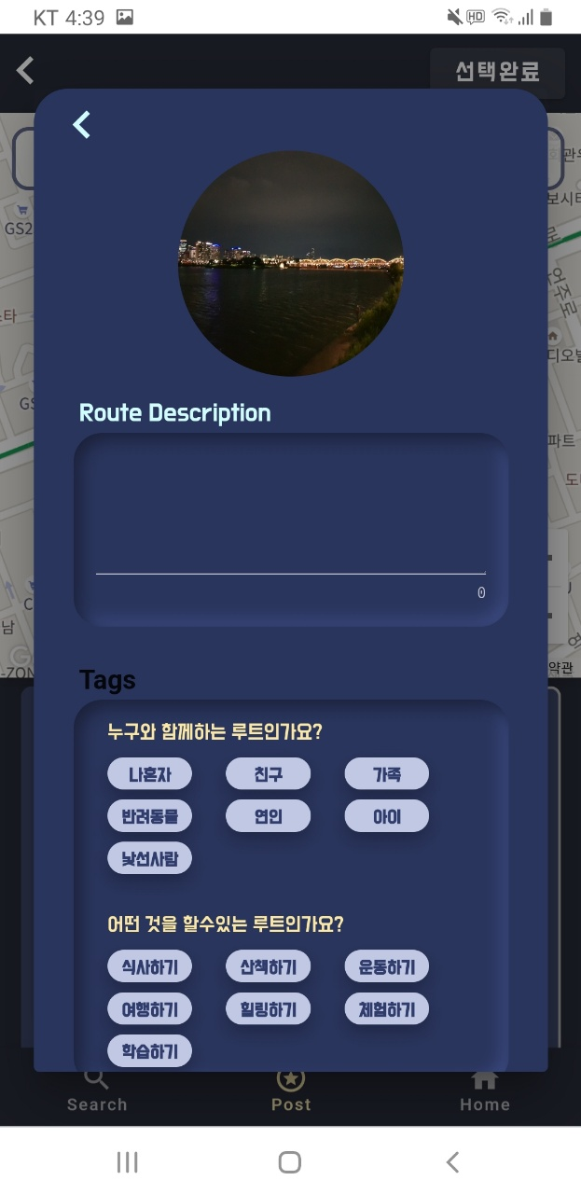
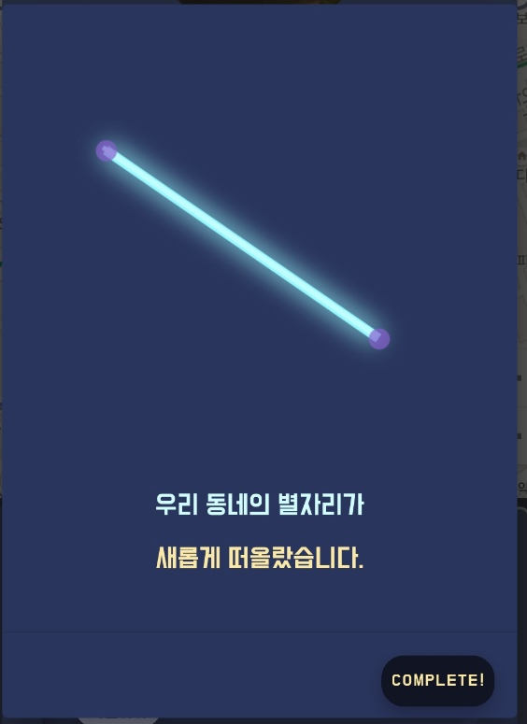
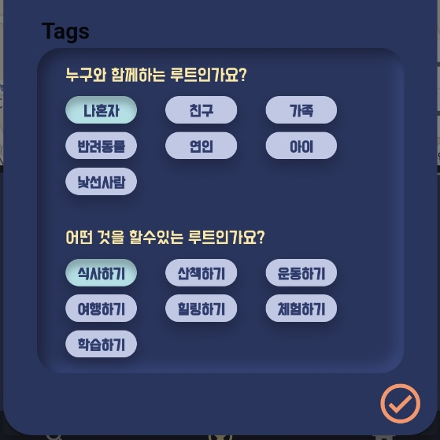
06 상세 등록 페이지
게시글에 대한 정보 작성
앞서 등록페이지에서 설정한 썸네일 이미지를 미리보기
태그지정을 통해 다른 유저가 태그로 해당 루트를 검색할 수 있도록 설정해줍니다.
만들어진 루팅스타가 화면에 보여지면서 등록 완료
6 / 10

Slide 7
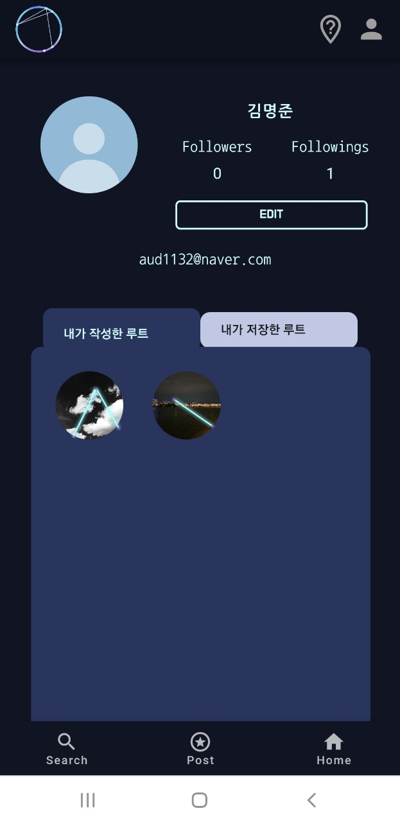
07 프로필 페이지
내 프로필 페이지
내가 팔로잉한 유저, 팔로우한 유저의 수와 그 명단을 볼 수 있어요
다른 사람의 프로필 페이지로 이동
이미지 클릭시 루트 상세 페이지로 이동
내가 작성한 루트와 / 내가 저장한 루트를 확인
7 / 10

Slide 8
08 수정 페이지
<- 게시글 수정
자신이 작성한 게시글 수정기능
기존에 자신 작성했던 정보를 그대로 받아옴
저장한 게시글 기반 새로운 게시글 작성 ->
자신이 저장한 게시물의 일부 정보를 가져와서 새롭게 작성하는 기능
위치 기반 핀 정보만 가져옴
8 / 10

Slide 9
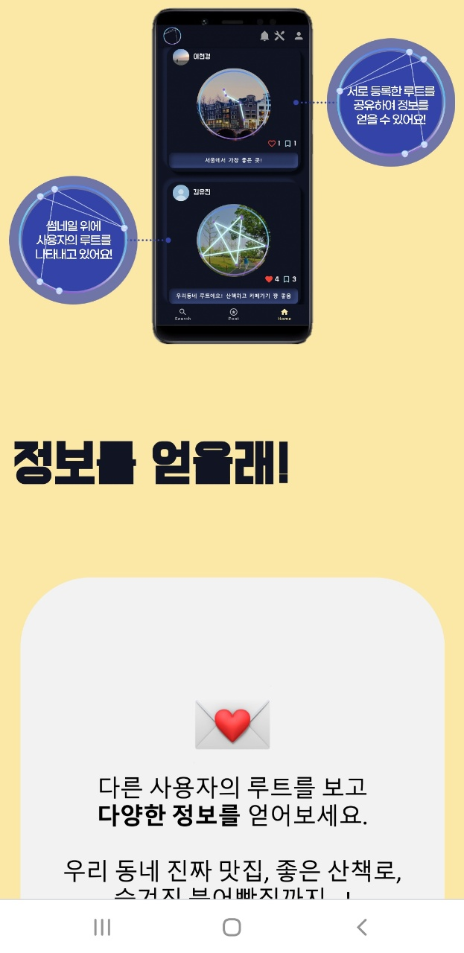
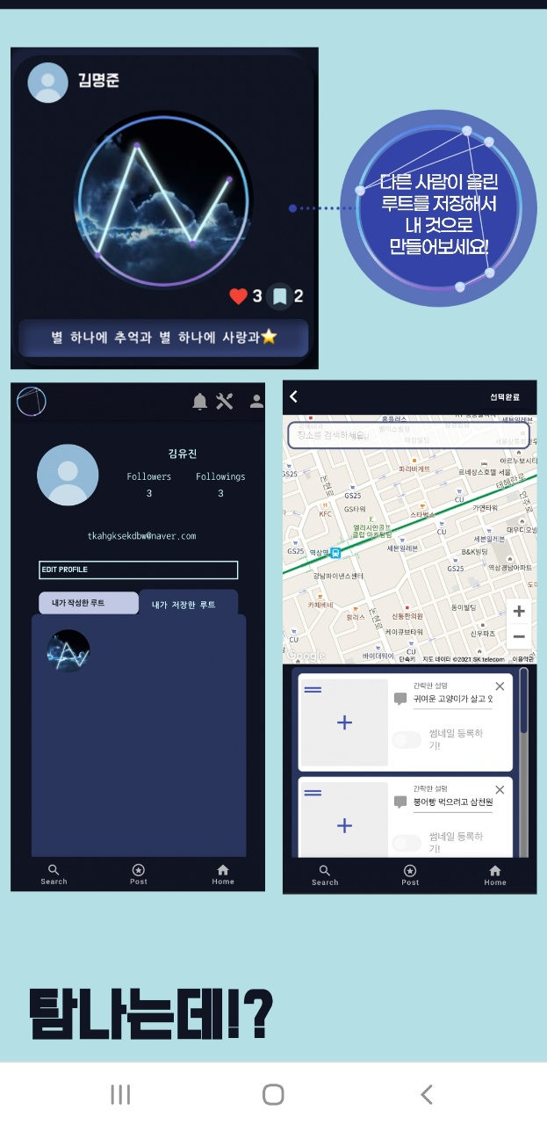
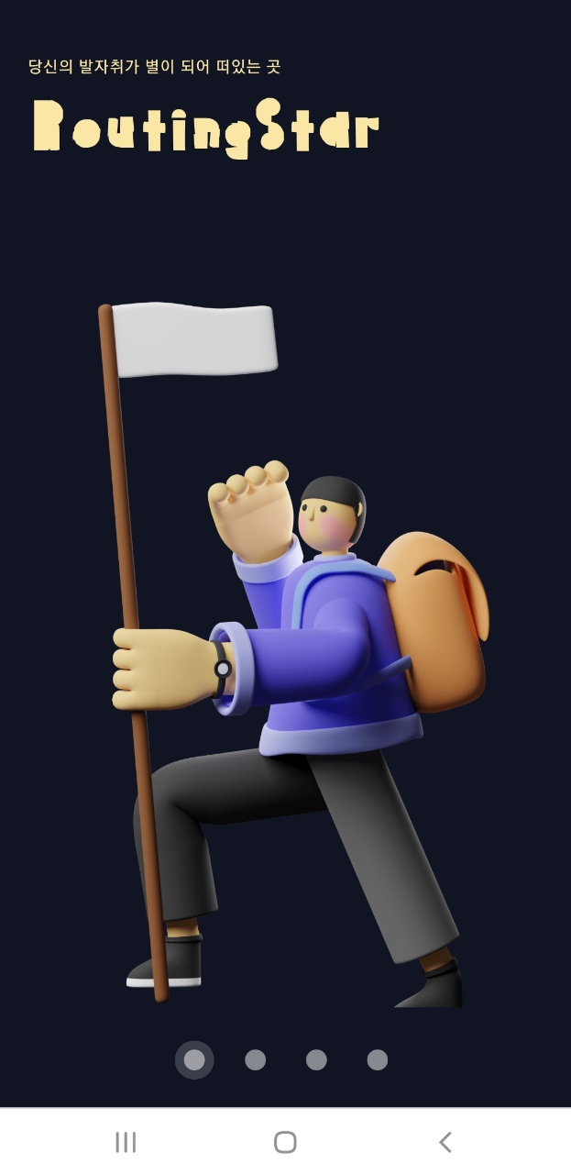
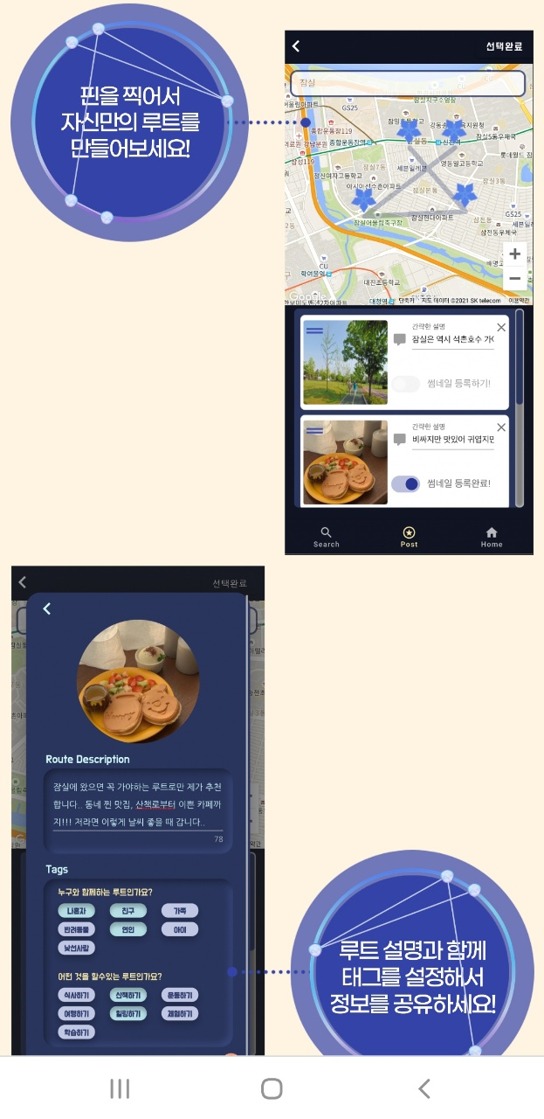
09 User Guide
9/ 10

Slide 10
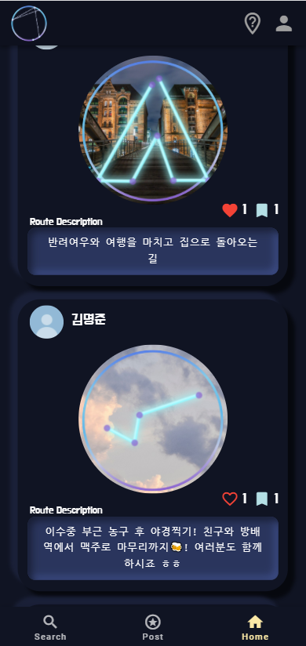
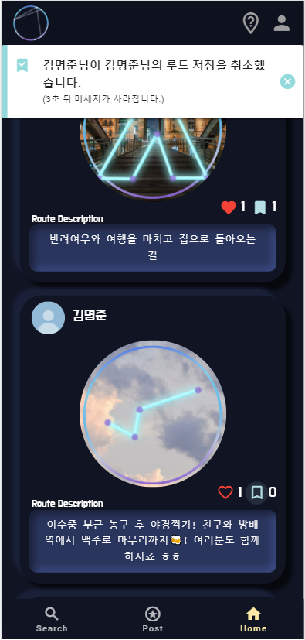
10 알람
알람기능
게시글 저장, 좋아요, 팔로우에 대한 알림을 실시간으로 확인하세요
이미지 클릭시 루트 상세 페이지로 이동
내가 작성한 루트와 / 내가 저장한 루트를 확인
10 / 10

